Slide 1
Um framework para desenvolvimento de sistemas VGI com base no OpenStreetMap
Nome: Carlos Henrique Tavares (DPI)
Orientador: Jugurta Lisboa-Filho (DPI)
Coorientador: Victor dos Santos Marotta (DEC)

Slide 2
Sumário

Slide 3
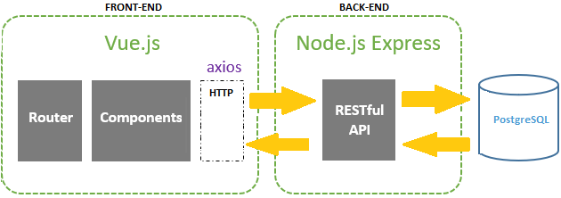
4- Arquitetura do sistema
Imagem 0x – Arquitetura geral da aplicação. Fonte:

Slide 5
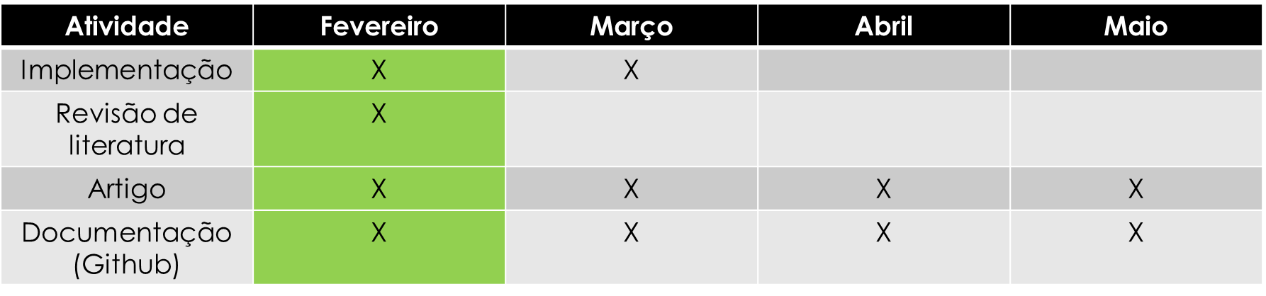
6- Cronograma

